Slide 1
我用两个月，做了一份Token工厂完整版学习资料
来源：微信公众号 · 略懂AI的Asher
原图 4 张 · 自动整理为 PPT

Slide 2
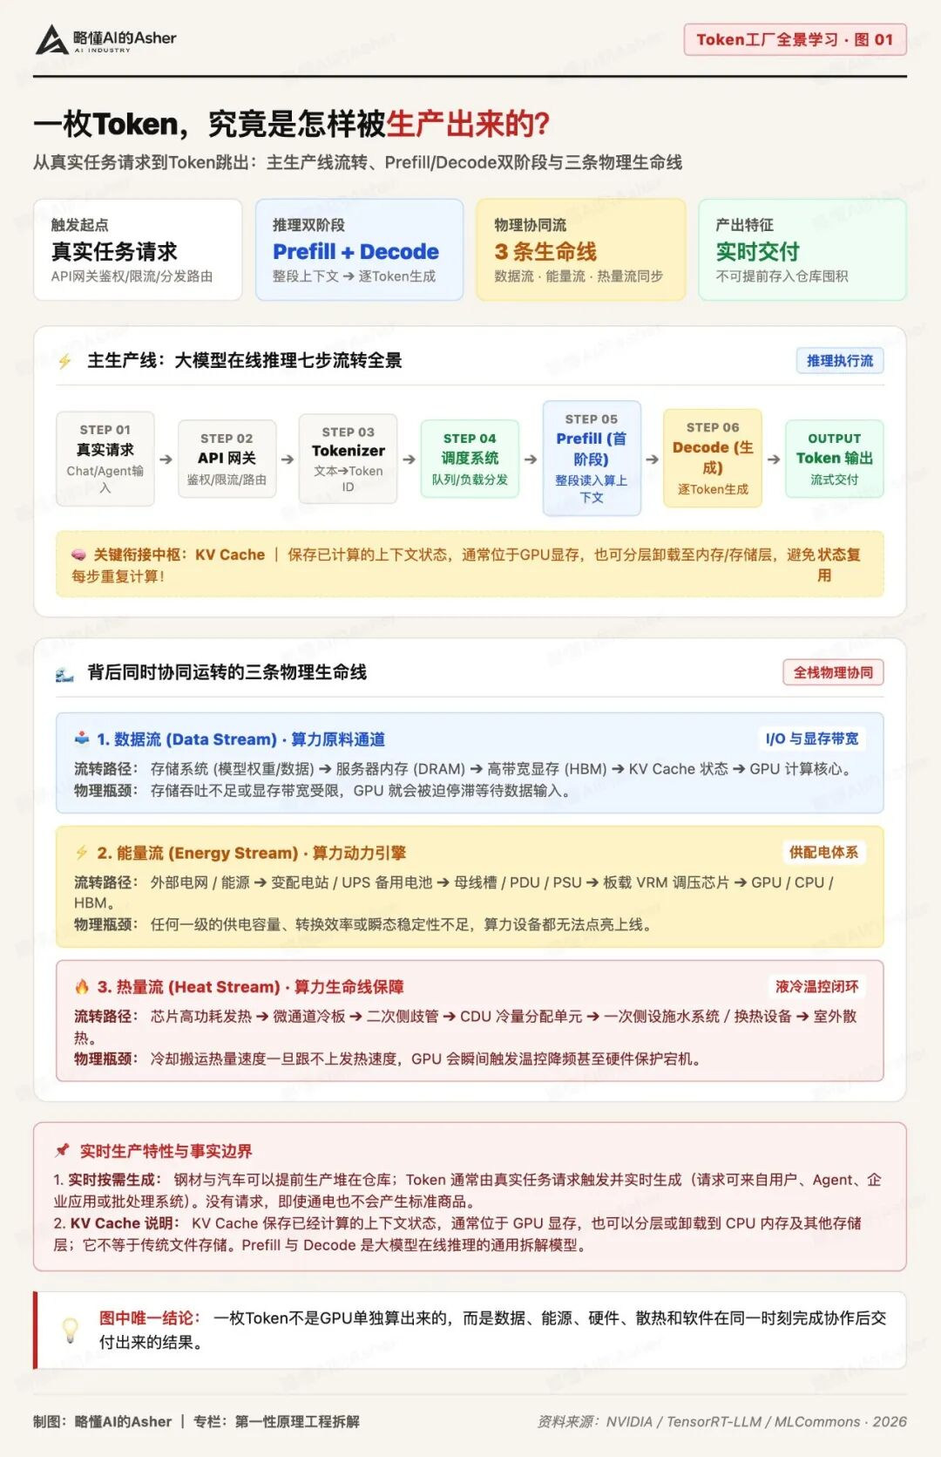
1. 我用两个月，做了一份Token工厂完整版学习资料
1 / 1 · 微信公众号 · 略懂AI的Asher

Slide 3
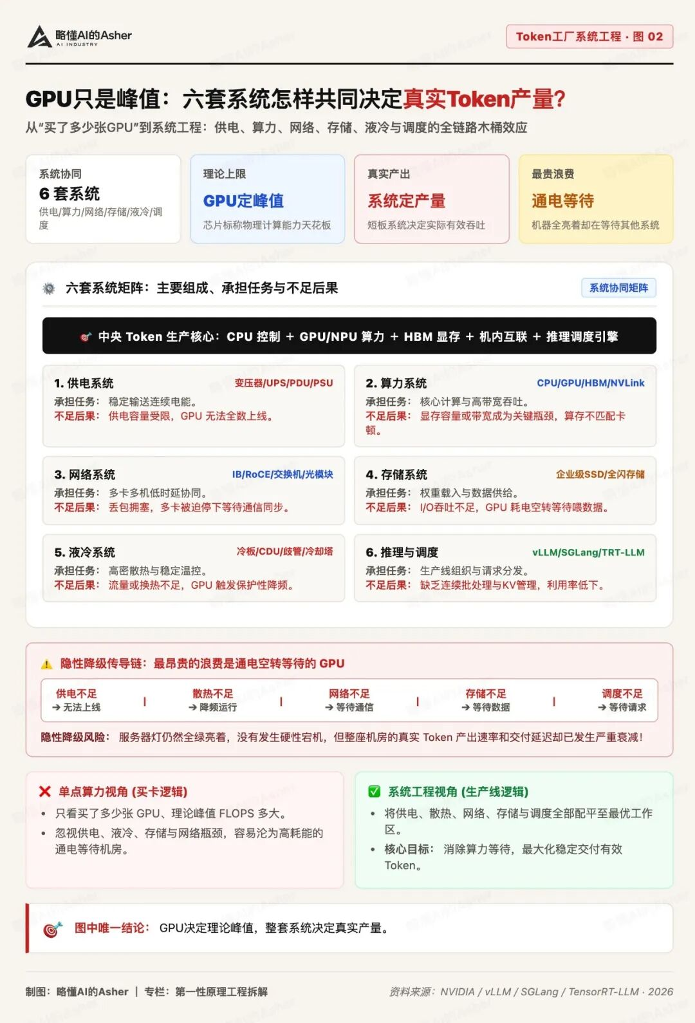
2. 我用两个月，做了一份Token工厂完整版学习资料
2 / 2 · 微信公众号 · 略懂AI的Asher

Slide 4
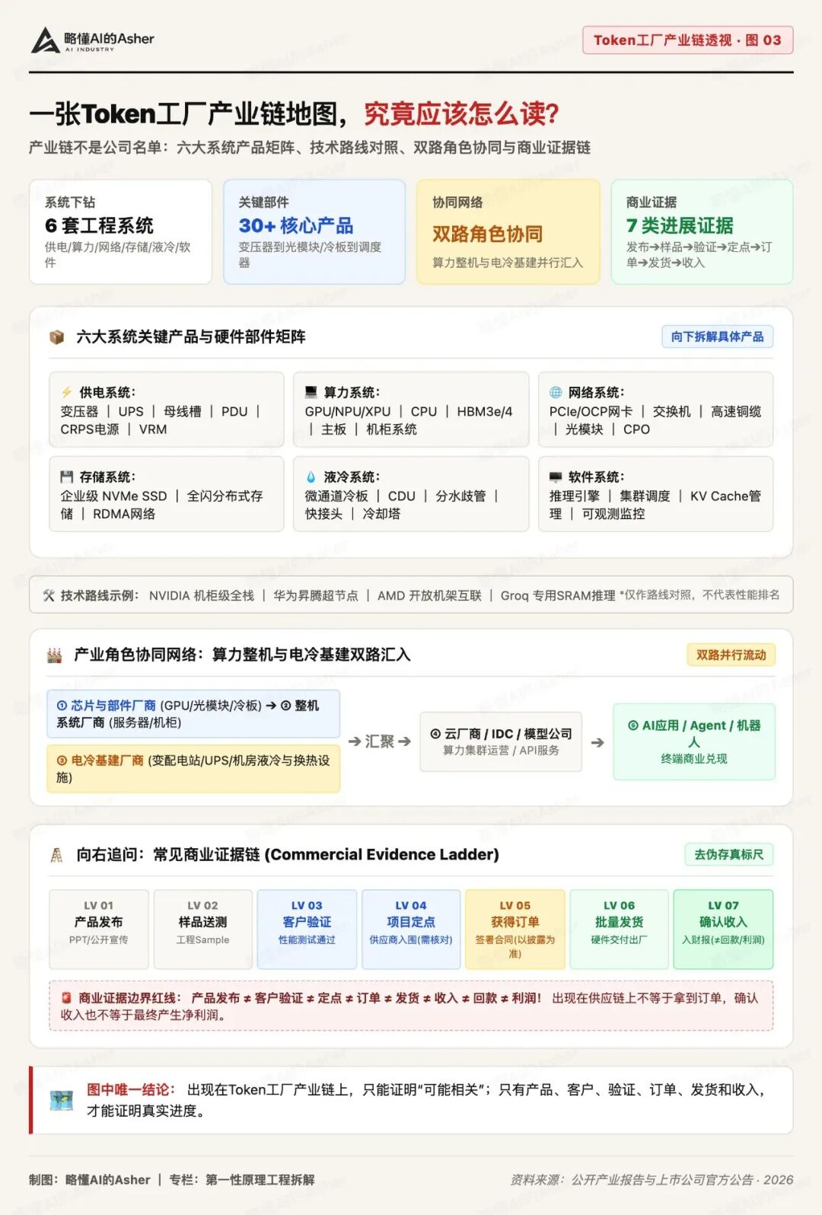
3. 我用两个月，做了一份Token工厂完整版学习资料
3 / 3 · 微信公众号 · 略懂AI的Asher

Slide 5
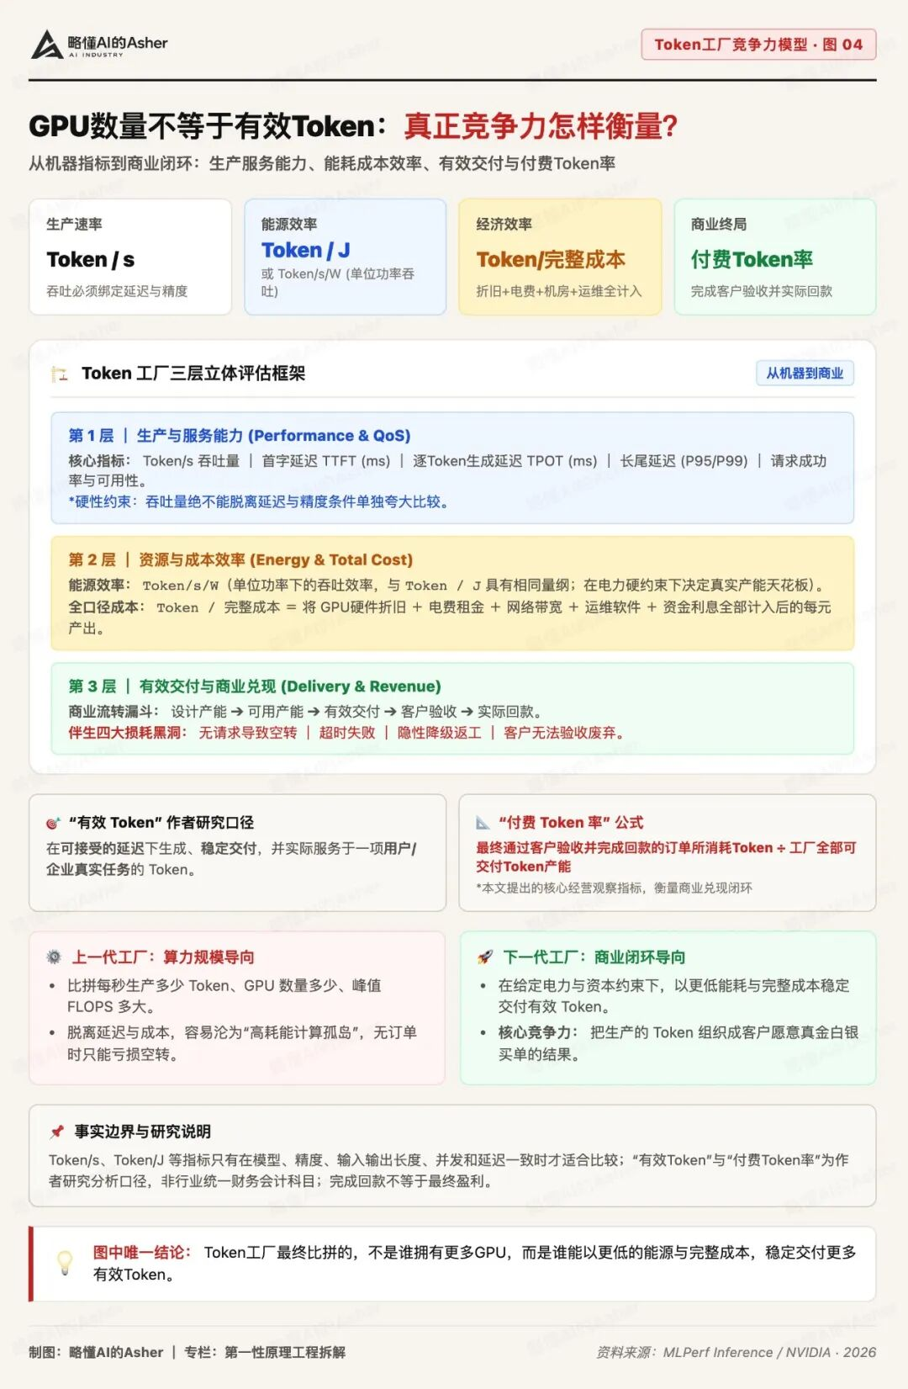
4. 我用两个月，做了一份Token工厂完整版学习资料
4 / 4 · 微信公众号 · 略懂AI的Asher

Slide 6
完
原标题：我用两个月，做了一份Token工厂完整版学习资料 · 作者：略懂AI的Asher

